Slide 1
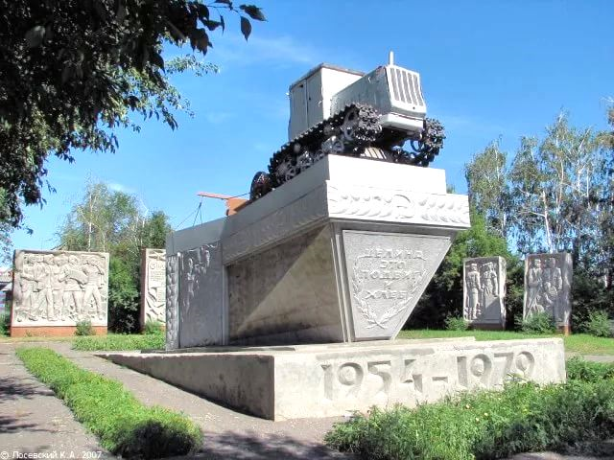
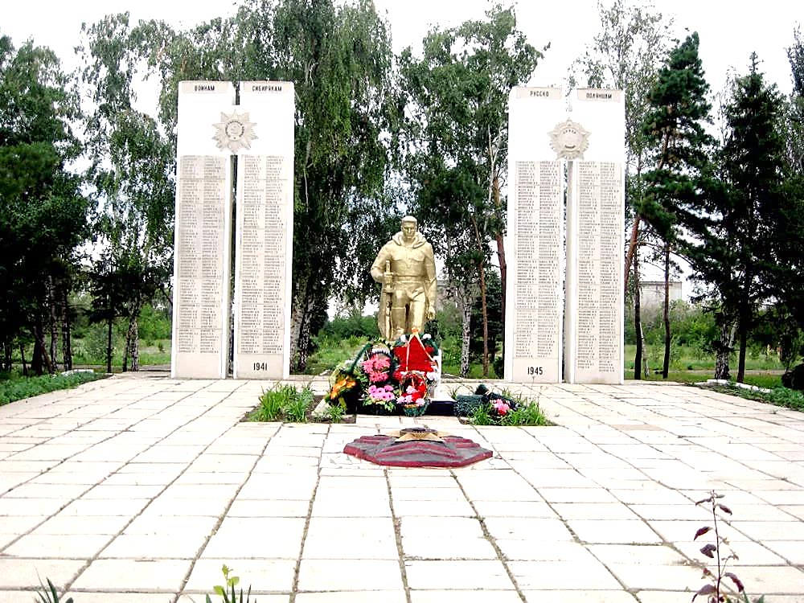
Русско-Полянский муниципальный район Омской области Инвестиционный паспорт

Slide 2
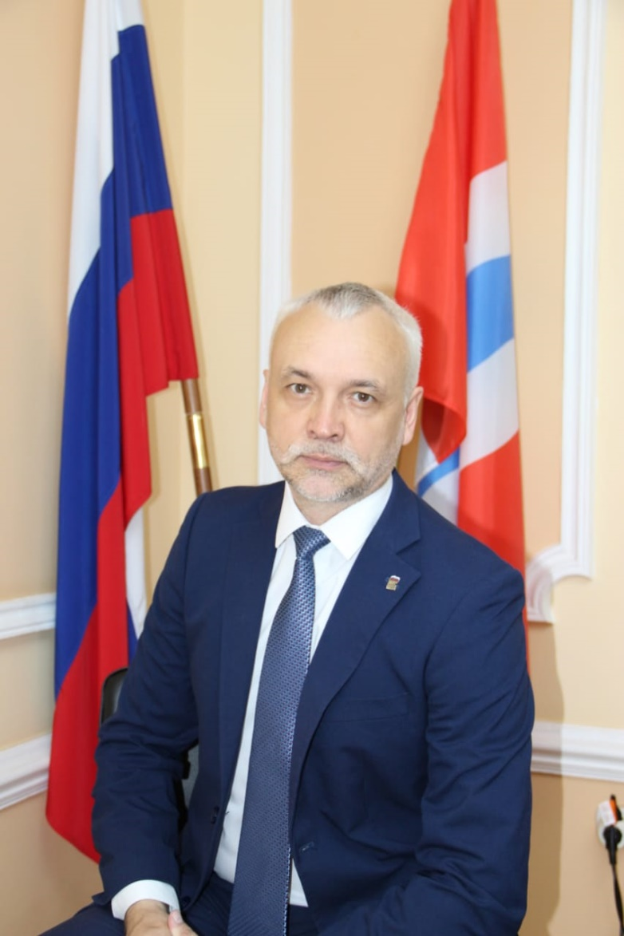
Послание Главы инвесторам
Уважаемые инвесторы!
Представляем Вашему вниманию инвестиционный паспорт Русско-Полянского муниципального района Омской области. Данный документ позволит познакомиться с инвестиционным климатом нашего района, оценить его социально-экономический и производственный потенциал, подобрать площадку для реализации актуального проекта. Надеюсь, что представленный паспорт станет не только основным источником информации, но и путеводителем для деловых и предприимчивых людей.
Русско-Полянский район обладает огромным потенциалом для создания и развития бизнеса в сфере сельского хозяйства.
Администрация Русско-Полянского муниципального района Омской области делает все возможное, чтобы не только сохранить, но и существенно повысить темпы экономического развития.
Привлечение инвестиций в экономику района является одним из приоритетов в деятельности администрации, которая открыта к сотрудничеству с потенциальными инвесторами.
Мы готовы оказать помощь при подборе площадок для реализации проектов, оказать содействие и поддержку на всех этапах их реализации, создать все необходимые условия для бизнеса.
Мы ждем от вас новых идей, предложений и бизнес–планов. Надеемся, что представленные материалы позволят сделать правильный выбор и по достоинству оценить перспективы взаимовыгодного сотрудничества.
Добро пожаловать в Русско-Полянский район!

Slide 3
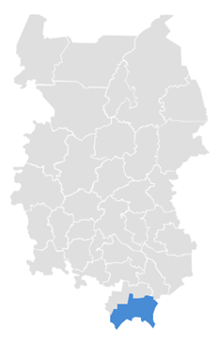
Общие сведения о районе
17,5
Структура земель
тыс. человек
Леса
%
Население
4
%
3,3
тыс. кв. км
С/х угодья
94%
Площадь территории
160
км
513
км
5
дней
30,0
тыс. рублей
6
Рублей / кВт*ч
Удаленность от границы города Омска
Транспортная сеть (протяженность автомобильных дорог)
Средний срок получения разрешения на строительство
Стоимость 1 га земли
Тариф на эл. энергию

Slide 4
Наши преимущества
- выгодные климатические условия для развития сельского хозяйства
- развитая социальная инфраструктура
- наличие плодородных земель
- наличие крупных сельскохозяйственных предприятий, прежде всего, зернопроизводителей
- наличие свободных земельных участков, которые могут быть использованы в качестве инвестиционных площадок
-объем инвестиций в экономику Русско-Полянского района за 2019 год составил более 394 млн. рублей
- резерв трудовых ресурсов
относительно низкая стоимость трудовых ресурсов
- возможность развития сотрудничества с республикой Казахстан

Slide 5
Ключевые отрасли района
Агропромышленный комплекс
…
валовый сбор зерна 204 тыс. тонн
производство молока 22,5 тыс. тонн
надой молока на 1 фуражную корову 4539 килограмм
производство молока 20637 тонн
Производство мяса 3020 тонн
…
…
Перерабатывающие предприятия:
- переработка молока СППСК «Фазенда»;
- производство общестроительных работ: ИП Зеленов С.В., ИП Юргова Н.М.;
- производство изделий и конструкции из металлов: ИП Зеленов С.В., ИП Цисарук Н.А., ИП Юргова Н.М.;
- мукомольное и крупяное производство: К(Ф)Х «Весна», ООО «Мельница»;
- хлебобулочное производство: ИП Савченко В.А., ИП Гаделия И.Т., ИП Антонян А.Г., ИП Трофименко М.А.

Slide 6
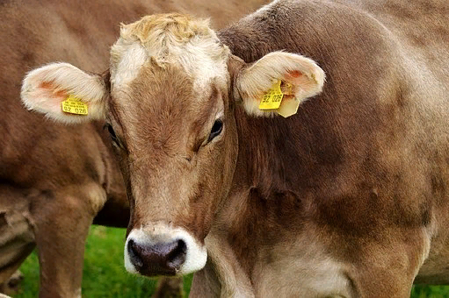
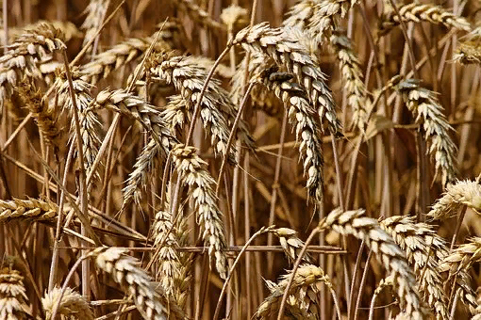
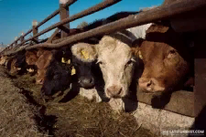
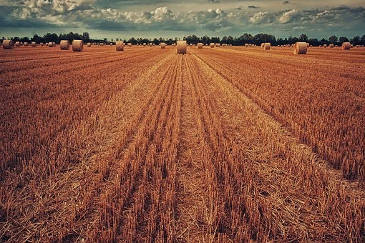
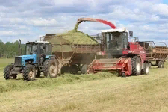
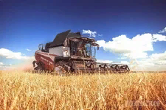
Ключевые организации на территории района
Фото или логотип
Фото или логотип
АО «Раздольное»
ОАО «Целинное»
ОАО «Сибиряк»
Крупное животноводческое хозяйство, племенной репродуктор по разведению КРС красной степной породы. Поголовье КРС 1812 голов, площадь пашни 22662 га. По итогам 2019 года производство молока составило 5346 т, зерна- 21396 т.
Сельскохозяйственная организация, специализирующаяся на производстве молока и выращивании зерновых. Поголовье КРС 2271 голова, площадь пашни 27843 га. По итогам 2019 года производство молока составило 3323 т , зерна – 24084 т.
Сельскохозяйственная организация, специализирующаяся на выращивании зерновых и производстве молока. Поголовье КРС 1141 голова, площадь пашни 30500 га. По итогам 2019 года производство молока составило 2154 т, зерна – 18191 т.
С
Фото или логотип
Фото или логотип
Фото или логотип
ООО «Сибирские семена»
ОАО «Хлебодаровское»
ИП Глава КФХ Сотников И.В.
Сельскохозяйственная организация, специализирующаяся на выращивании зерновых. Площадь пашни 38535 га. По итогам 2019 года производство зерна составило 21320 т.
Сельскохозяйственная организация, специализирующаяся на выращивании зерновых и производстве молока. Площадь пашни 13509 га, поголовье КРС 1270 голов По итогам 2019 года производство молока составило 2304 т, зерна – 11549 т.
Хозяйство, специализирующееся на выращивании зерновых. Площадь пашни 4196 га. По итогам 2019 года производство зерна составило 4470 т.

Slide 7
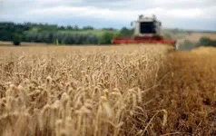
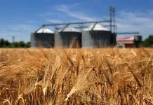
Ключевые организации на территории района
Фото или логотип
КФХ «Шрот»
КФХ «Весна»
Фермерское хозяйство, специализирующееся на выращивании зерновых культур. Площадь пашни 4875 га. По итогам 2019 года производство зерна составило 3895 т.
Фермерское хозяйство, специализирующееся на выращивании зерновых и производстве круп. Площадь пашни 5823 га. По итогам 2019 года производство зерна составило 4607 т., круп – 463 т.
ИП Глава КФХ Крузе С.Я.
Хозяйство, специализирующееся на выращивании зерновых культур. Площадь пашни 4737 га. По итогам 2019 года производство зерна составило 3831 т.

Slide 8
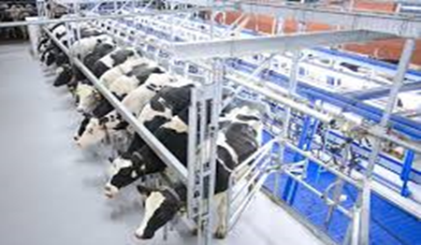
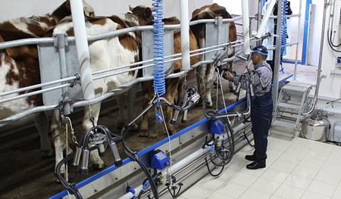
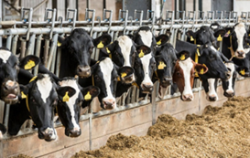
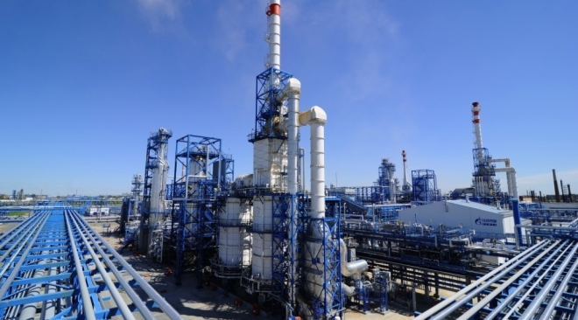
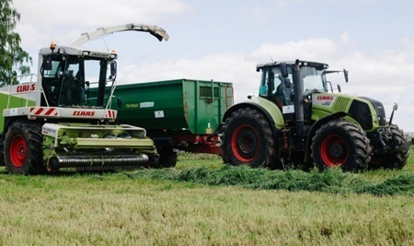
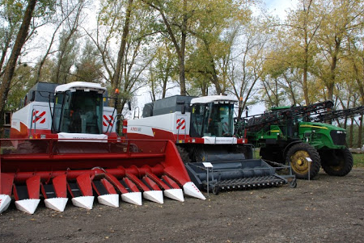
Нефтехимическая промышленность: предприятия
Примеры реализованных инвестиционных проектов
4,3 млн. руб.
3,8 млн. руб.
2,0 млн. руб.
Фото или логотип
Фото или логотип
ОАО "Целинное"
АО "Раздольное"
ОАО "Хлебодаровское"
Срок реализации – 2019 г.
Реконструкция животноводческих помещений
Срок реализации – 2019 г.
Реконструкция и модернизация животноводческих помещений
Срок реализации – 2019 г.
Реконструкция животноводческих помещений
37,8 млн. руб.
26,1 млн. руб.
13,7 млн. руб.
Фото или логотип
Фото или логотип
Фото или логотип
ИП Глава КФХ Сотников И.В.
АО "Раздольное"
ИП Глава КФХ Рутковкий А.В.
Срок реализации – 2019 г.
Обновление машинно-тракторного парка и сельскохозяйственного оборудования
Срок реализации – 2019 г.
Обновление машинно-тракторного парка и сельскохозяйственного оборудования
Срок реализации – 2019 г.
Обновление машинно-тракторного парка и сельскохозяйственного оборудования

Slide 9
Перспективные отрасли инвестирования
Производство и переработка сельскохозяйственной продукции, развитие животноводства

Slide 10
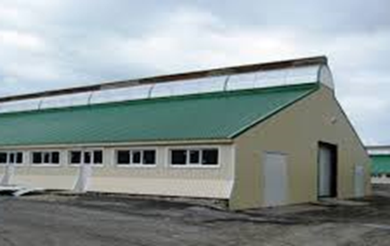
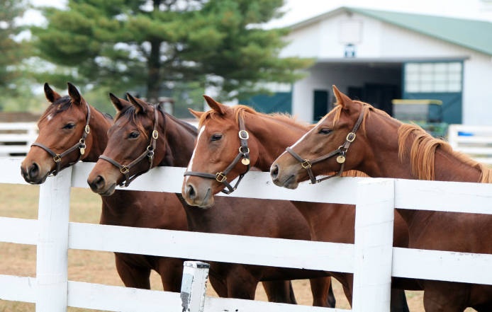
Проекты, требующие финансирования
АО «Раздольное».
Строительство животноводческого комплекса на 400 голов. Требуемый объем финансирования – 40 млн. руб.
Сельскохозяйственный потребительский кооператив "Фазенда».
Развитие производственной деятельности (восстановление и запуск завода по переработке молока, убойный цех). Требуемый объем финансирования 33,5 млн. руб.
ИП глава КФХ Абюбекяров Ф.А.
Создание и развитие семейной фермы (коневодство). Требуемый объем финансирования – 25,6 млн. руб.

Slide 11
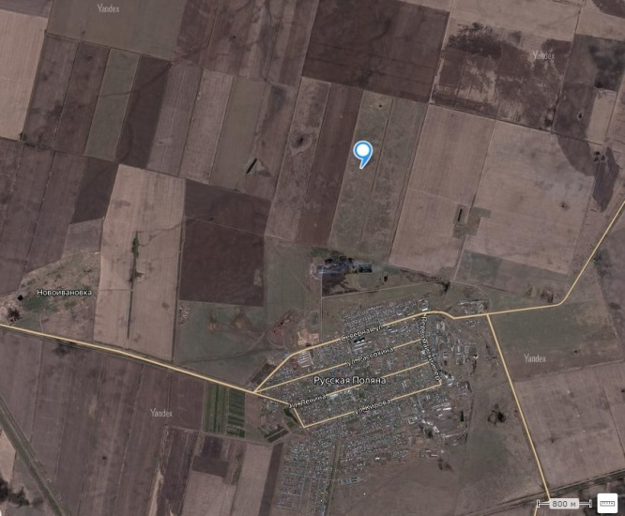
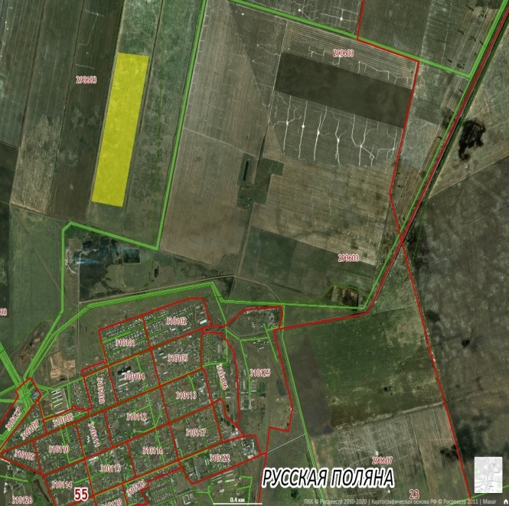
Земельные участки для реализации проектов
Кадастровый номер земельного участка | 55:23:290603:1244
Площадь в квадратных метрах | 610043
Собственник | Солнечное сельское поселение
Категория земель. Вид разрешенного использования | Земли промышленности и иного специального назначения. Для энергетики
Электроснабжение | Удаленность до ближайшей ЛЭП около 730 метров
Газоснабжение | Отсутствует
Водоснабжение. Водоотведение | Отсутствует
Подъездные пути | Есть (удаленность от автомобильной дороги 2 км)
Железнодорожные пути | Отсутствуют
Здания и сооружения | Отсутствуют
Контактная информация | Администрация Солнечного сельского поселения. Руди Ирина Владимировна – +7 (38156)21746. Эл. почта: solnechnoe_adm@mail.ru

Slide 12
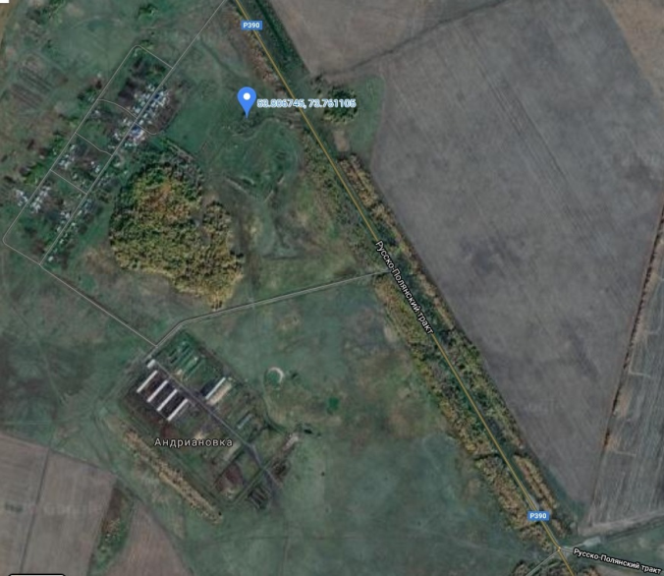
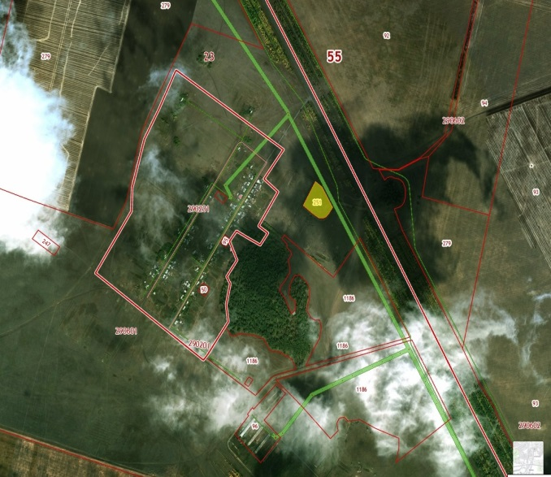
Земельные участки для реализации проектов
Кадастровый номер земельного участка | 55:23:290601:251
Площадь в квадратных метрах | 18790
Собственник | Государственная собственность до разграничения
Категория земель. Вид разрешенного использования | Земли сельскохозяйственного назначения. Животноводческие фермы
Электроснабжение | Удаленность до ближайшей ЛЭП около 100 метров
Газоснабжение | Отсутствует
Водоснабжение. Водоотведение | до водонапорной башни 400 м
Подъездные пути | до автомобильной дороги Русская Поляна- Омск 100 м
Железнодорожные пути | Отсутствуют
Здания и сооружения | Отсутствуют
Контактная информация | Федосеенко Иван Анатольевич, Председатель Комитета по управлению имуществом, +7(38156)22394, Эл. почта: kui-ruspol@rambler.ru

Slide 13
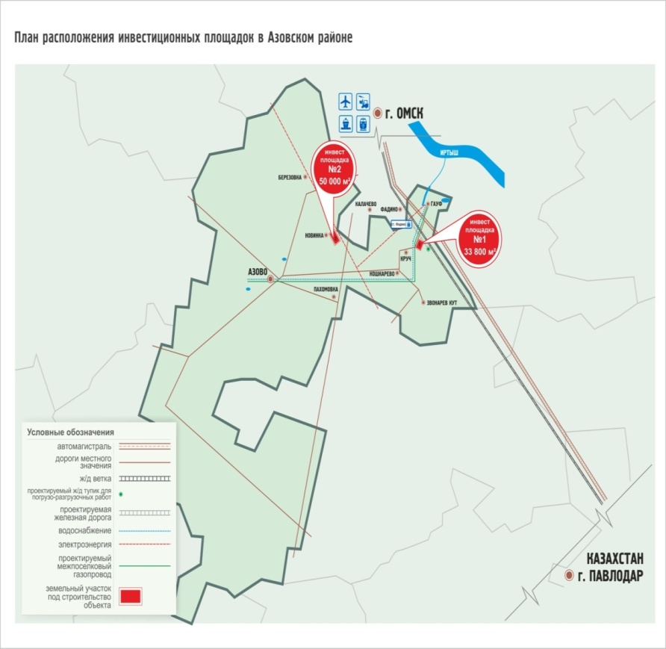
Инвестиционный портал
http://investomsk.ru/
http://ruspol.omskportal.ru/omsu/ruspol-3-52-250-1/otrasl/inv
16

Slide 14
Контактная информация
Администрация Русско-Полянского муниципального района Омской области
Местонахождение: 646780, РФ, Омская область, р.п. Русская Поляна, ул. Комсомольская 59
e-mail: ruspol@mr.omskportal.ru
приемная тел/факс: +7(38156) 21608
Официальный сайт: http://ruspol.omskportal.ru/omsu/ruspol-3-52-250-1
ФИО | Должность | Контакты
Огорелков Алексей Витальевич | Глава Русско-Полянского муниципального района Омской области | +7(38156) 21401 +7(38156) 21608
Гергоков Дмитрий Антонович | Первый заместитель Главы муниципального района | +7(38156) 23005
Овсиенко Юлия Анатольевна | Заместитель Главы муниципального района | +7(38156) 21133

